Slide 1
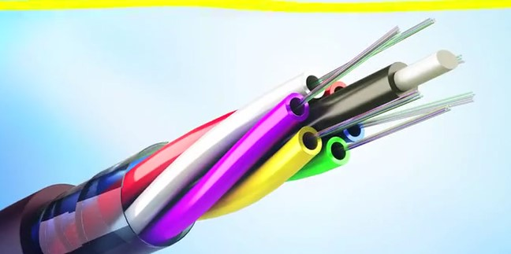
স্বাগতম

Slide 2
শিক্ষক পরিচিতি
মোহাম্মদ আমজাদ হোসেন রাসেল
সহকারী শিক্ষক (কৃষি)
আমরিয়া ইসলামিয়া আলিম মাদ্রাসা
দক্ষিণ সুনামগঞ্জ
সুনামগঞ্জ
amzadhrasal1981@gmail.com

Slide 3
পাঠ পরিচিতি
শ্রেণি- একাদশ-দ্বাদশ
বিষয়-তথ্য ও যোগাযোগ প্রযুক্তি
অধ্যায়- 2য়
পাঠ - 11
সময়- ৪5মিনিট

Slide 4
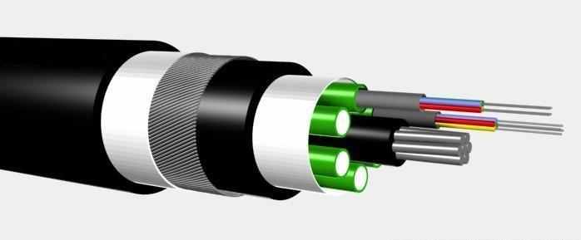
ছবিটি লক্ষ্য কর
অপটিক্যাল ফাইবার

Slide 5
আজকের পাঠ
অপটিক্যা ল ফাইবার

Slide 6
শিখনফল
এই পাঠ শেষে শিক্ষার্থীরা.........
১। অপটিক্যাল ফাইবার কি বলতে পারবে?
২। অপটিক্যাল ফাইবারের বিভিন্ন অংশ বর্ণনা করতে পারবে?
৩। অপটিক্যাল ফাইবারের সুবিধা ব্যাখ্যা করতে পারবে।
৪। অপটিক্যাল ফাইবারের অসুবিধা ব্যাখ্যা করতে পারবে।

Slide 7
অপটিক্যাল ফাইবার ক্যাবল
অপটিক্যাল ফাইবার ক্যাবল মূলত কাঁচের তৈরি এক ধরনের তন্তু । আলো পরিবহনে সক্ষম মাল্টিকম্পোনেন্ট কাঁচ বা প্লাস্টিকের আঁশ দ্বারা তৈরি অপটিক্যাল ফাইবার ক্যাবল। পুর্ণ অভ্যন্তরীণ প্রতিফলনের সুত্র কাজে লাগিয়ে দ্রুত ডেটা আদান–প্রদান করা হয় । এ ক্যাবলে ডেটা আদান-প্রদানের জন্য লেজার রশ্মি ব্যবহার করা হয় । এর ডেটা ট্রান্সমিশন ব্যান্ডউইথ ১০০ Mbps – 2 Gbps.
বৈশিষ্ট্য
১। এর গতি আলোর গতির সমান ।
২। একসাথে অনেক তথ্য প্রেরণ করা যায় ।
৩। শক্তির অপচয় একেবারে হয় না।
৪। এ ক্যাবল রাসায়নিকভাবে নিস্ক্রিয়।

Slide 8
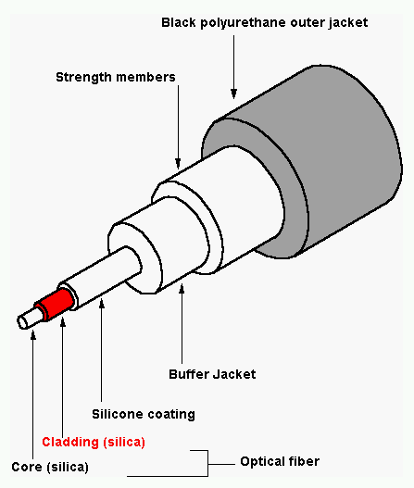
অপটিক্যাল ফাইবার ক্যাবলের গঠন
অপটিক্যাল ফাইবার ক্যাবলকে তিন ভাগে ভাগ করা হয়েছে। যথা –
১। ক্ল্যাডিং
২। কোর
৩। জ্যাকেট

Slide 9
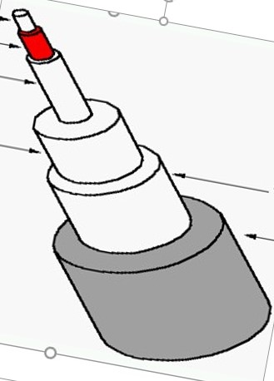
কোরঃ
ভিন্ন প্রতিসরাংক বিশিষ্ট দুটি আলোক পরিবাহকের ভিতরের স্তর বা আবরণকে কোর বলে।
কোর
বৈশিষ্ট্যঃ
১। এটি সিলিকা মাল্টিকম্পোনেন্ট কাঁচ বা স্বচ্ছ প্লাস্টিক দিয়ে তৈরি ।
২। কোরের ব্যাস ৮-১০০ মাইক্রোমিটার ।
৩। ইহা আলোক বা লাইট সিগন্যাল সঞ্চালন করে ।

Slide 10
ক্ল্যাডিং
ভিন্ন প্রতিসরাংক বিশিষ্ট দুটি আলোক পরিবাহকের বাইরের স্তর বা আবরণকে ক্ল্যাডিং বলে।
বৈশিষ্ট্যঃ
ক্ল্যাডিং
১। কাঁচ বা প্লাস্টিকের তৈরি।
২। এটি কোর হতে নির্গত আলোক রশ্মি প্রতিফলিত করে।
৩। ক্ল্যাডিং-এর ব্যাস ১২৫ মাইক্রোমিটার।
৪। প্লাস্টিকের জ্যাকেট দ্বারা আবৃত থাকে ।

Slide 11
একক কাজ
১। অপটিক্যাল ফাইবারের স্তর কয়টি?
উত্তর - তিনটি ।
২। অপটিক্যাল ফাইবারে কোন রশ্মি ব্যবহৃত হয় ?
উত্তর – লেজার রশ্মি ।

Slide 12
জ্যাকেট
প্রতিটি ক্ল্যাডিং এর উপর প্লাস্টিক দিয়ে মোড়ানো আবরণকে জ্যাকেট বলে। এটি তারকে ঘর্ষণ, মরিচা, জলীয় বাষ্প থেকে রক্ষা করে । এর উপাদানগুলি পি,ভি,সি ,পলিইথিলিন, পলিউরিথিন, পলিয়ামাইড ইত্যাদি ।
বৈশিষ্ট্যঃ
১। ইহা প্লাস্টিক দিয়ে তৈরি।
২। এটি তারকে ঘর্ষণ, মরিচা, জলীয় বাষ্প থেকে রক্ষা করে ।
জ্যাকেট

Slide 13
সুবিধা
১। আলোর গতিতে ডাটা ট্রান্সমিট হয় বলে সর্বাপেক্ষা দ্রুতগতিসম্পন্ন ।
২। উচ্চ ব্যান্ডউইথ সম্পন্ন।
৩। নেটওয়ার্ক ব্যাকবুন হিসাবে ব্যবহার করা যায় ।
৪। ডেটা পরিবহনে শক্তি ক্ষয় কম হয়।
৫। তথ্যের মানের অবনতি বা এন্টিনিউয়েশন ঘটে না।
৬। বিদ্যুৎ চৌম্বক প্রভাব মুক্ত।
৭। ডেটা সংরক্ষণের নিরাপত্তা ও গোপণীয়তা বেশি।

Slide 14
অসুবিধা
১। এটি বেশ ব্যয়বহুল।
২। উচ্চ কারিগরি জ্ঞানসম্পন্ন কর্মীর প্রয়োজন।
৩। মেরামত খরচ বেশি।
৪।অপটিক্যাল ফাইবার ক্যাবল U আকৃতিতে বাঁকালে ডেটা টান্সফারে বিঘ্ন হয়।

Slide 15
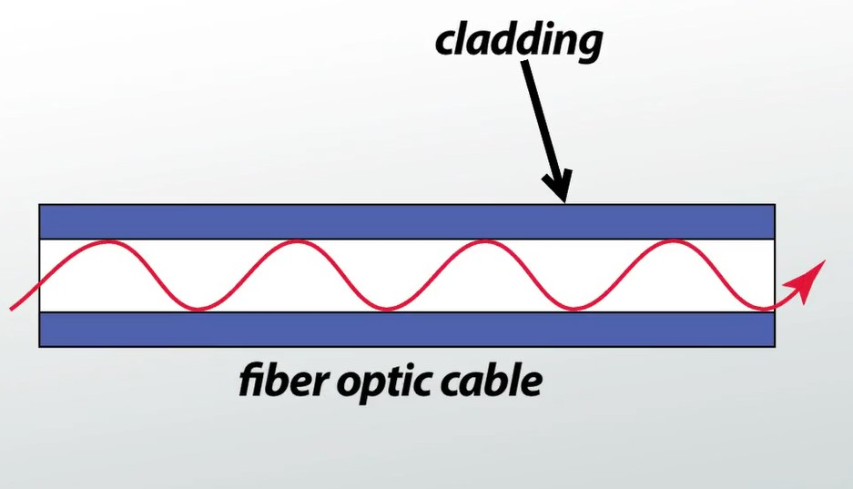
সিলিকা ও কাঁচের ব্যবহারের কারনঃ
১। অতি স্বচ্ছতা।
২। সহজ পরিবহনযোগ্যতা ।
৩।রাসায়নিক নিষ্ক্রিয়তা ।
৪।শক্তির অপচয় কম।
সিগন্যালের প্রবাহ

Slide 16
মূল্যায়ন
১। অপটিক্যাল ফাইবারে কি ধরনের অন্তরক ব্যবহৃত হয় ?
উত্তর – ডাই ইলেকট্রনিক ।
২। অপটিক্যাল ফাইবারে কি ধরনের সিগন্যাল ব্যবহার করা হয় ?
উত্তর - আলোক সিগন্যাল ।
3। ১ মাইক্রোমিটার সমান কত ?
উত্তর – ১০-৬ মিটার।

Slide 17
বাড়ির কাজ
অপটিক্যাল ফাইবারের চিহ্নিত চিত্র অংকন কর ।

Slide 18
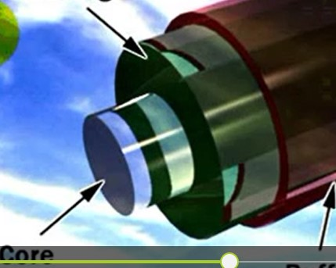
সকলকে ধন্যবাদ

Slide 19
কৃতজ্ঞতা স্বীকার
GOOGLE
NATIONAL CURRICULUM & TEXTBOOK BOARD, BANGLADESH.
TEACHER`S OF AMRIA ISLAMIA ALIM MADRASA.

